Slide 1
Partikel, Sprites, dan Point Cloud
Rofita Siti Musdalifah 05111840000034
Zakiya Azizah Cahyaningtyas 05111840000080
Julius 05111840000082
Anggun Wahyuni 05111840000154

Slide 2
Partikel
Partikel digunakan untuk membuat banyak objek kecil. Partikel bisa digunakan untuk mensimulasikan hujan, salju, dan efek lainnya.
Partikel dapat dibuat menggunakan THREE.Sprite atau THREE.Points

Slide 3
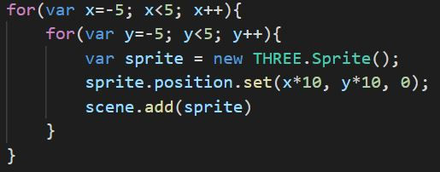
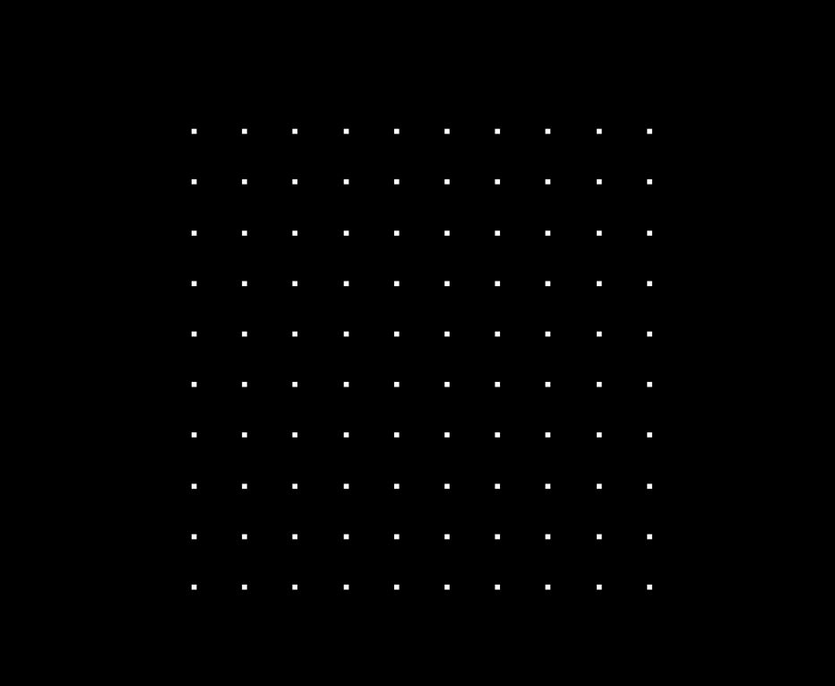
Sprite
Sprite adalah 2D plane yang selalu menghadap ke kamera. Sprite merupakan turunan dari Object3D three.js sehingga memiliki properties dan method yang terdapat pada Object3D. Properties castShadow tidak berefek pada sprite.
Cara membuat particle dengan sprite sederhana adalah sebagai berikut :
Constructor sprite mempunyai 1 parameter optional, yaitu spriteMaterial

Slide 4
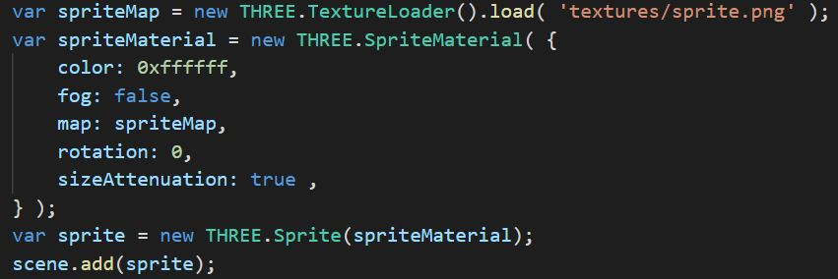
SpriteMaterial
SpriteMaterial merupakan material yang dikhususkan untuk sprite. Constructornya memiliki 1 parameter optional berupa objek dengan 1 atau lebih properties. SpriteMaterial merupakan turunan dari object material three.js sehingga dapat menggunakan properties material three.js, namun tidak termasuk properties clippingPlanes.

Slide 5
Point Cloud
Jika kita ingin membuat set objek tersebut dengan jumlah yang cukup besar menggunakan THREE.Sprite maka bisa terjadi masalah kinerja. Oleh karena itu, objek-objek tersebut perlu dikelola secara terpisah menggunakan THREE.PointCloud.
THREE.PointCloud memiliki 2 properti
Geometri → THREE.Geometry
Material → THREE.PointCloudMaterial

Slide 6
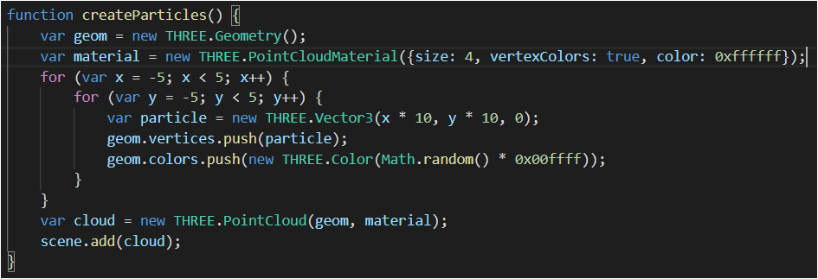
Point Cloud
{size: 1, transparent: false, opacity: 1, vertexColors: THREE.NoColors, sizeAttenuation: true, color: 0xffffff}

Slide 7
Sprite vs Point Cloud
THREE.Sprite
More control over individual particle
Less performant and more complex with large number of particles
THREE.Points
Easily manage a large number of particles
Less control over each individual particle

Slide 8
Textures
Texture dapat diambil dari
Output HTML canvas (THREE.CanvasRenderer)
Texture dibuat dari external image dengan THREE.ImageUtils.loadTexture
Texture dibuat dari output HTML canvas.
Memberikan gambar pada partikel untuk:
THREE.CanvasRenderer
THREE.PointCloud
THREE.Sprite

Slide 9
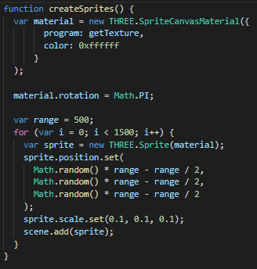
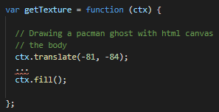
Textures: THREE.CanvasRenderer
THREE.CanvasRenderer, dapat di texture dengan THREE.SpriteCanvasMaterial yang mengambil input HTML canvas (Properti program)
Output HTML canvas

Slide 10
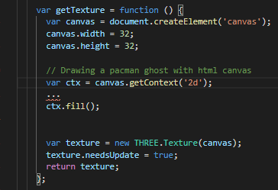
Textures: THREE.PointCloud
THREE.PointCloud, dapat di texture dengan THREE.PointCloudMaterial.
Texture yang berasal dari output HTML canvas dapat diberikan ke properti map dari THREE.PointCloudMaterial.
Texture dari Output HTML canvas

Slide 11
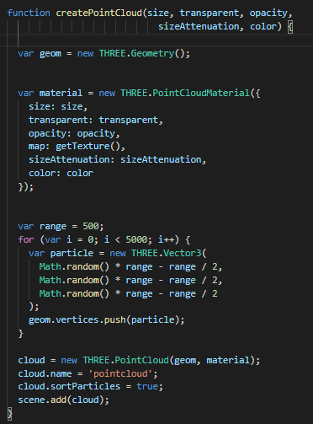
Textures: THREE.PointCloud
Properti sortParticles: true dapat memperbaiki partikel yang salah transparansi atau overlapping. Lebih berat di komputasi

Slide 12
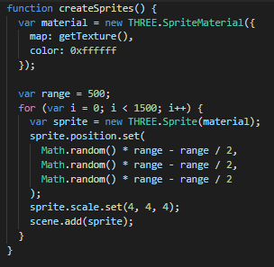
Textures: THREE.Sprite
THREE.Sprite dapat di texture dengan THREE.SpriteMaterial.
Texture dari Output HTML canvas

Slide 13
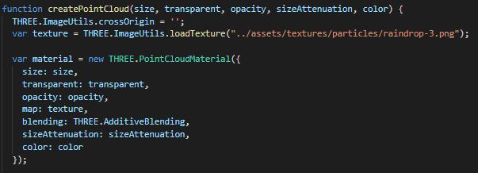
Textures: Loading external images
THREE.Texture yang berasal dari image external. Contoh PointCloudMaterial.

Slide 14
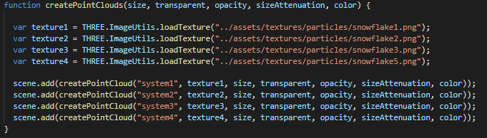
Textures: Multiple external images
Kita membuat multiple THREE.PointCloud/system yang overlap dengan satu sama lain. Masing-masing system memiliki texture berbeda.

Slide 15
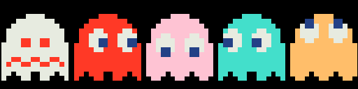
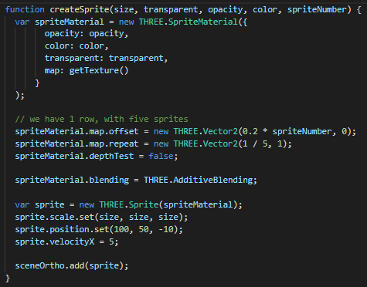
Textures: Working with Sprite Maps
1 image consits of multiple images
sprite-sheet.png
1 image berukuran 1 kali 1 dari THREE.Vector2 Maka setiap image mempunyai offset 0.2 image

Slide 16
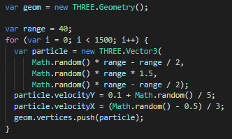
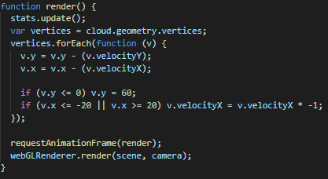
Menggerakkan partikel
Setiap partikel diberikan kecepatan
Setiap render frame, partikel dipindahkan sesuai dengan kecepatan

Slide 17
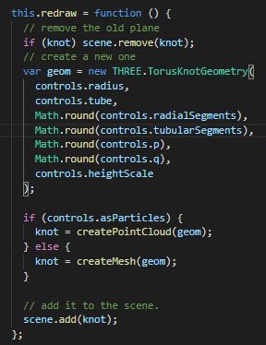
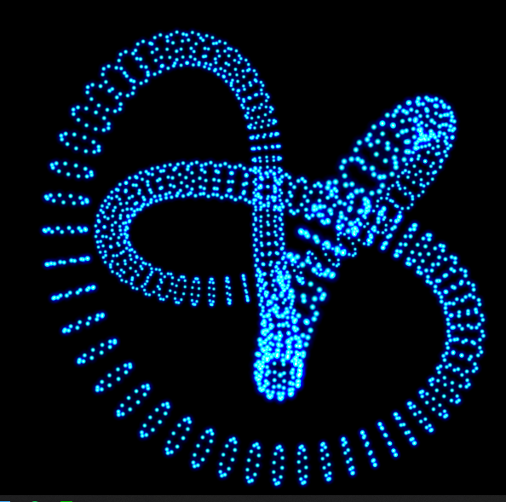
Geometry
Geometry: kumpulan titik. Contoh: generate Torus

Slide 18
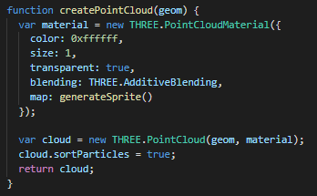
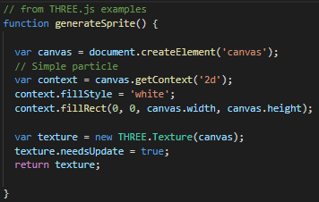
Geometry
Masukkan geom dari torus ke THREE.PointCloudMaterial
Menggunakan HTML canvas sebagai texture

Slide 19
Additional Note
Semenjak release r72, PointCloud diubah namanya menjadi Points (https://github.com/mrdoob/three.js/releases/tag/r72) dan pada release r74 ditambahkan PCDLoader yang berfungsi untuk me-load file point cloud (.pcd) (https://github.com/mrdoob/three.js/releases/tag/r74)

